Slide 1
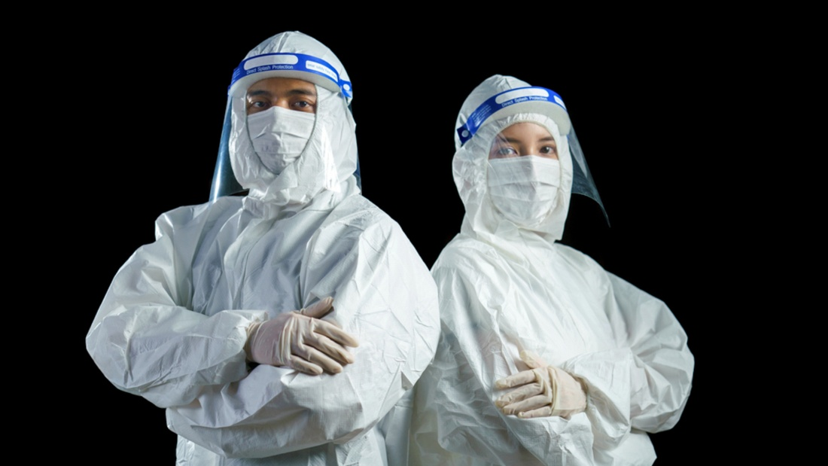
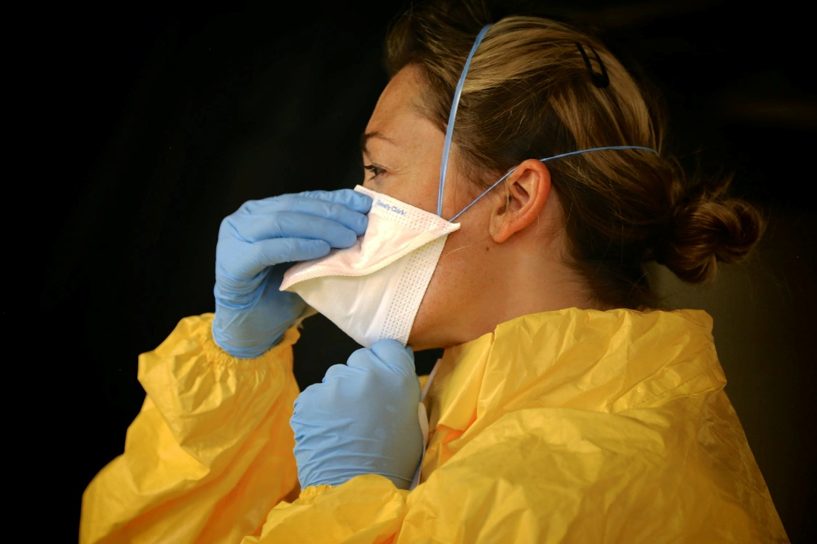
Alat Pelindung Diri (APD)
Notes:
Assalamualaikum warahmatullahi wabarakatuh
Selamat siang
Pada kesempatan kali ini akan ada 2 materi yang dibahas yaitu: General Safety in Laboratory dan Emergency Response
Materi yang akan kita bahas pertama kali adalah materi General Safety in Laboratory

Slide 2
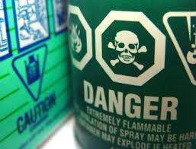
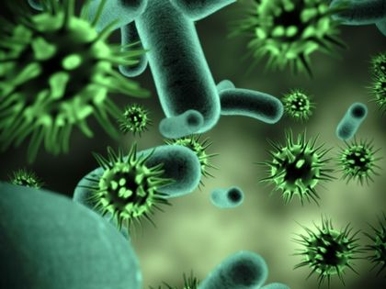


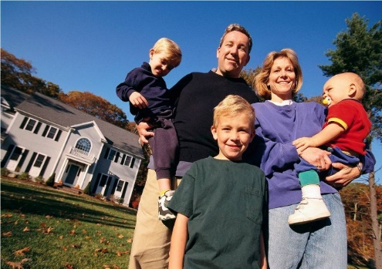

General Safety in Laboratory
Keselamatan seluruh personil lab, masyarakat sekitar, dan lingkungan
Notes:
Segala hal terkait keamanan kerja di kerja laboratorium merupakan hal penting yang harus diketahui oleh semua personel laboratorium. Pengetahuan tersebut akan menghindarkan personel dari paparan bahan kimia atau bahan infeksius yang dapat menimbulkan cedera, atau cacat permanen baik bagi personel laboratorium, komunitas maupun lingkungan.

Slide 3


WASPADAI & PERHATIKAN
Notes:
Bekerja di laboratorium membutuhkan konsentrasi 100% karena kita harus selalu waspada dan memperhatikan sekeliling area bekerja

Slide 4


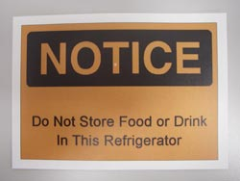
WASPADAI APA YANG ADA DISEKITARMU
Tanda-tanda lainnya, seperti:
Dilarang merokok
Dilarang membawa handphone
Dilarang menyimpan makanan dan minuman di kulkas

Slide 5
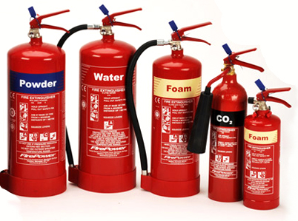
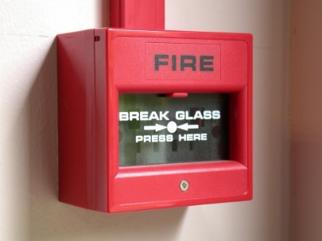
PERHATIKAN APA YANG ADA DISEKITARMU
Lokasi alat dan alarm kebakaran

Slide 6
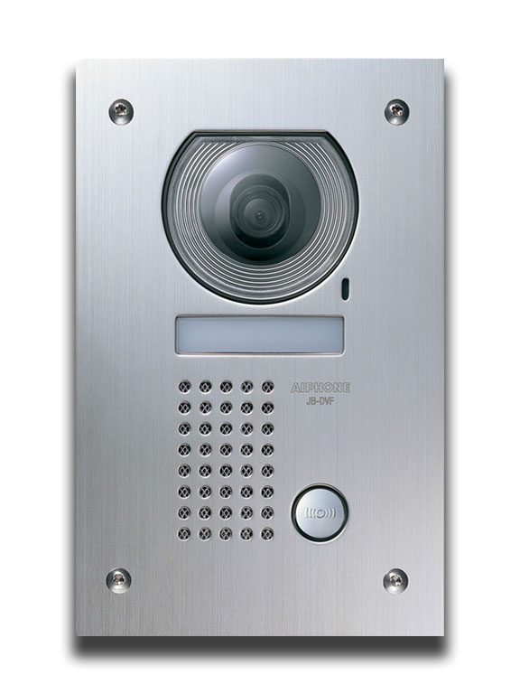
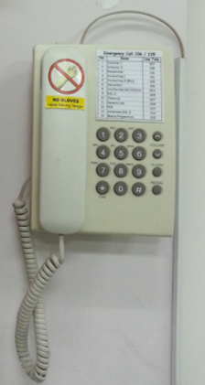
PERHATIKAN APA YANG ADA DISEKITARMU
Interkom dan telepon

Slide 7
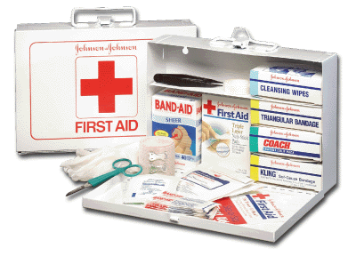
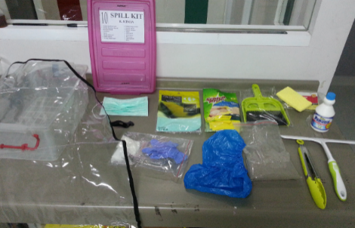
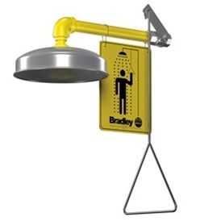
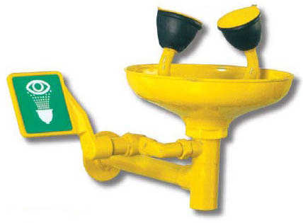
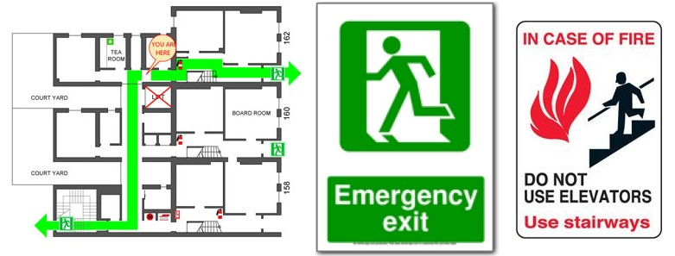
PERHATIKAN APA YANG ADA DISEKITARMU
P3K, spill kit, shower, eye washer, jalur evakuasi

Slide 8
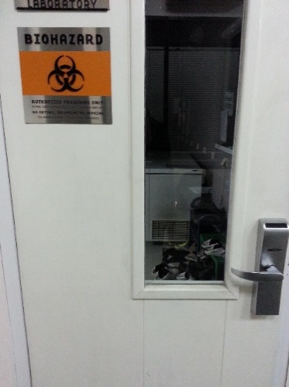
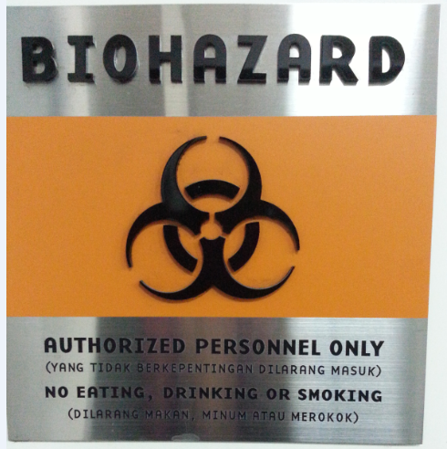
Peraturan Umum: AKSES TERBATAS
Hanya orang yang memiliki otoritas yang diperbolehkan masuk ke area kerja laboratorium.
Pintu laboratorium harus tertutup sepanjang waktu
Anak-anak di bawah 16 tahun tidak diperkenankan masuk ke dalam area kerja laboratorium
Hewan yang tidak terlibat dalam eksperimen tidak diperkenankan berada di dalam laboratorium
Pintu dan jalur evakuasi tidak boleh terhalang oleh benda/barang apapun.

Slide 9
Aturan umum praktik lab
Larangan makan, minum, menyimpan makanan, merokok dalam lab
Cuci tangan segera setelah melakukan segala aktivitas lab
Mengenakan Alat Pelindung Diri (APD)/PPE (sarung tangan, masker, google, jas lab dll)
Pakaian lab dan pakaian pelindung dari kontaminasi tidak boleh dipakai diluar lab
Meja kerja lab terjaga bersih dan tertata
Melakukan dekontaminasi permukaan tempat bekerja sebelum dan setelah digunakan dan segera jika terjadi tumpahan (sesuai prosedur)
Pemberian label pada semua bahan kimia, spesimen biologi dll
Menggunakan prosedur yang aman pada peralatan yang tepat
Mencari informasi tentang keselamatan dari sumber yang sesuai
Merencanakan dan melaksanakan pekerjaan
Good Microbiology Practice

Slide 10
Aturan umum praktik lab
Larangan makan, minum, menyimpan makanan, merokok dalam lab
Cuci tangan segera setelah melakukan segala aktivitas lab
Mengenakan Alat Pelindung Diri (APD)/PPE (sarung tangan, masker, google, jas lab dll)
Pakaian lab dan pakaian pelindung dari kontaminasi tidak boleh dipakai diluar lab
Meja kerja lab terjaga bersih dan tertata
Melakukan dekontaminasi permukaan tempat bekerja sebelum dan setelah digunakan dan segera jika terjadi tumpahan (sesuai prosedur)
Pemberian label pada semua bahan kimia, spesimen biologi dll
Menggunakan prosedur yang aman pada peralatan yang tepat (fumehood utk bahan kimia, BSC untuk pekerjaan biologi)
Mencari informasi tentang keselamatan dari sumber yang sesuai (MSDS dari pabrikan, pedoman WHO dll)
Merencanakan dan melaksanakan pekerjaan untuk mengeliminasi atau meminimalkan bau, aerosol ditempat kerja
Good Microbiology Practice

Slide 11
Praktek Mikrobiologi Standar
Lakukan manipulasi infeksius secara hati-hati
Mengikuti training spesifik dalam menangani agen patogen
Berhati-hati menggunakan benda tajam yang terkontaminasi
Prosedur yang menghasilkan aerosol atau cipratan bahan infeksius dilakukan didalam BSC atau containment fisik lainnya
Dekontaminasi yang sesuai
Personil yang mengalami peningkatan resiko terinfeksi tidak boleh masuk lab (immunocompromise)

Slide 12
Praktek Mikrobiologi Standar
Lakukan manipulasi infeksius secara hati-hati untuk menghindari terjadinya tumpahan, dan terjadinya aerosol ataupun tetesan (gunakan BSC atau primer containment, bucket setrifugasi ber-seal, berhati-hati dalam memvorteks)
Tidak melakukan mouth pipeting
Mengikuti training spesifik dalam menangani agen patogen
Berhati-hati menggunakan benda tajam yang terkontaminasi (jarum, jarum suntik, skalpel dll
  Pecahan kaca tidak boleh dipegang langsung dengan tangan, jarum sekali pakai tidak boleh dibengkokan dan ditutup lagi tetapi dibuang ke sharp container untuk didekontaminasi
Prosedur yang menghasilkan aerosol atau cipratan bahan infeksius dilakukan didalam BSC atau containment fisik lainnya
Dekontaminasi yang sesuai (ex: autoklaf) untuk limbah dalam kantung antibocor yang awet selama pengumpulan, penanganan dll
Personil yang mengalami peningkatan resiko terinfeksi tidak boleh masuk lab (immunocompromise)

Slide 13
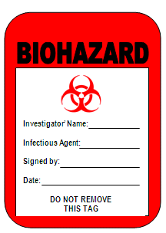
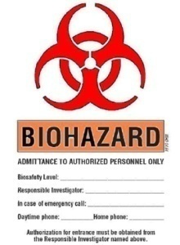
Praktek Mikrobiologi Standar
Tanda bahaya terpasang dipintu masuk lab
Prosedur biosafety diinkoorporasikan ke dalam SOP standar atau dalam manual
Direktur, supervisor, principal investigator berperan memberitahu personil lab tentang bahaya khusus dan mewajibkan membaca dan mengikuti petunjuk prosedur praktik lab, memberikan pelatihan yang sesuai tentang potensi bahaya yang terkait pekerjaan yang dilakukan
Peralatan dan permukaan kerja harus bersih
Peralatan yang terkontaminasi harus didekontaminasi terlebih dahulu sebelum dikirim untuk diperbaiki
Tumpahan dan kecelakaan yang mengakibatkan paparan terbuka terhadap bahan infeksius harus segera dilaporkan

Slide 14
Praktek Mikrobiologi Standar
Tanda bahaya terpasang dipintu masuk lab, agen etiologi yang dikerjakan, imunisasi yang disyaratkan, nama dan kontak investigator
Prosedur biosafety diinkoorporasikan ke dalam SOP standar atau dalam manual yang digunakan secara spesifik untuk lab tertentu
Direktur, supervisor, principal investigator berperan memberitahu personil lab tentang bahaya khusus dan mewajibkan membaca dan mengikuti petunjuk prosedur praktik lab, memberikan pelatihan yang sesuai tentang potensi bahaya yang terkait pekerjaan yang dilakukan
Peralatan dan permukaan kerja harus bersih dan dilakukan desinfeksi dengan desifektan yang efektif dan rutin
Peralatan yang terkontaminasi harus didekontaminasi terlebih dahulu sebelum dikirim untuk diperbaiki
Tumpahan dan kecelakaan yang mengakibatkan paparan terbuka terhadap bahan infeksius harus segera dilaporkan

Slide 15
Hierarchy of controls
most effective
Eliminasi
substitusi
Engineering controls
(physical change to the workplace and or facility)
Administrative controls including work practices
(lab technique & practice, worker/employer)
Personal protective equipment
least effective

Slide 16
Containment: Primary dan Secondary
Primary containment
  Melindungi personil dan lingkungan lab yang dekat
  Menggunakan berbagai praktik, teknik, dan peralatan keselamatan lab
  Primary containment menangkal agen pada sumbernya
  BSC, fumehood, kandang, sentrifus; ruang hewan tanpa kandang
Secondary containment
  Melindungi lingkungan eksternal yang dekat dengan lab
  Struktur yang mengelilingi primary containment (ruang-ruang, fasilitas, lab dasar)
  Containment lab

Slide 17
Containment: Tertiary dan PPE
Tertiary containment
  Area diluar containment lab
  Pagar, koridor, gedung dst
Personal Protective Equipment (PPE) / Alat Pelindung Diri (APD)
  Sarung tangan, pakaian lab, respirator, dll
  PPE tidak berbahaya, tetapi melindungi personil dari paparan terhadap bahaya

Slide 18
DEFINISI APD
adalah seperangkat alat yang digunakan oleh tenaga kerja untuk melindungi seluruh/sebagian tubuhnya terhadap kemungkinan adanya potensi bahaya/kecelakaan kerja.
APD dipakai sebagai upaya terakhir dalam usaha melindungi tenaga kerja apabila usaha rekayasa (engineering) dan administratif tidak dapat dilakukan dengan baik. Namun pemakaian APD bukanlah pengganti dari kedua usaha tersebut, namun sebagai usaha akhir

Slide 19
Hirarki Pengendalian Potensi Bahaya K3
Pengendalian Teknis (Engineering Control)
Eliminasi
Substitusi
Isolasi
Perubahan Proses
Ventilasi
Pengendalian Administratif
Pengurangan waktu kerja
Rotasi, Mutasi
Alat Pelindung Diri

Slide 20
METODE PENENTUAN APD
Melalui pengamatan operasi, proses, dan jenis material yang dipakai
Telaah data-data kecelakaan dan penyakit
Belajar dari pengalaman industri sejenis lainnya
Bila ada perubahan proses, mesin, dan material
Peraturan perundangan

Slide 21
APA KRITERIA APD?
Proses penggunaan APD harus memenuhi kriteria:
Hazard telah diidentifikasi.
APD yang dipakai sesuai dengan hazard yang dituju.
Adanya bukti bahwa APD dipatuhi penggunaannya

Slide 22
DASAR HUKUM
Undang-undang No.1 tahun 1970.
a. Pasal 3 ayat (1) butir f: Dengan peraturan perundangan ditetapkan syarat-syarat untuk memberikan APD
b. Pasal 9 ayat (1) butir c: Pengurus diwajibkan menunjukkan dan menjelaskan pada tiap tenaga kerja baru tentang APD.
c. Pasal 12 butir b: Dengan peraturan perundangan diatur kewajiban dan atau hak tenaga kerja untuk memakai APD.
Pasal 14 butir c: Pengurus diwajibkan menyediakan APD secara cuma-cuma
Permenakertrans No.Per.01/MEN/1981
Pasal 4 ayat (3) menyebutkan kewajiban pengurus menyediakan alat pelindung diri dan wajib bagi tenaga kerja untuk menggunakannya untuk pencegahan penyakit akibat kerja.
Permenakertrans No.Per.03/MEN/1982
Pasal 2 butir I menyebutkan memberikan nasehat mengenai perencanaan dan pembuatan tempat kerja, pemilihan alat pelindung diri yang diperlukan dan gizi serta penyelenggaraan makanan ditempat kerja
Permenakertrans No.Per.03/Men/1986
Pasal 2 ayat (2) menyebutkan tenaga kerja yang mengelola Pestisida harus memakai alat-alat pelindung diri yg berupa pakaian kerja, sepatu lars tinggi, sarung tangan, kacamata pelindung atau pelindung muka dan pelindung pernafasan

Slide 23
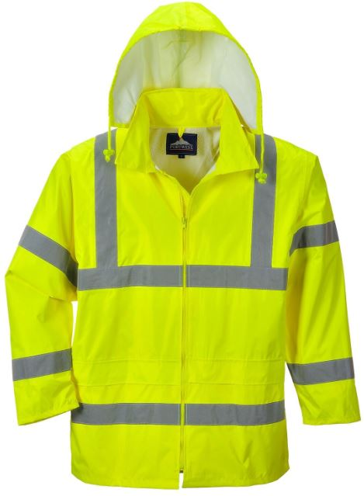
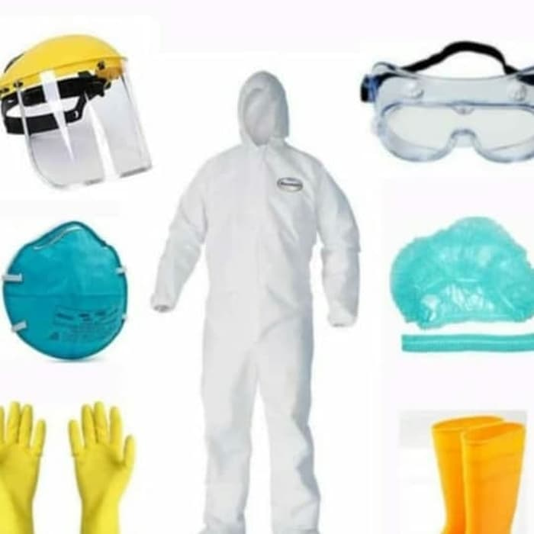
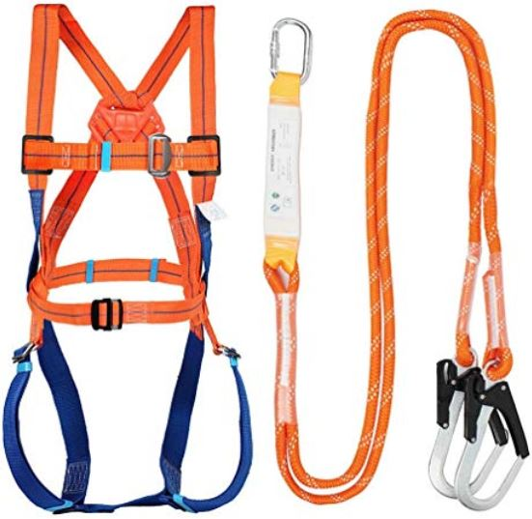
Jenis-jenis APD dan Penggunaannya
A.P. Kepala
A.P. Muka dan Mata
A.P. Telinga
A.P. Pernafasan
A.P. Tangan
A.P. Kaki
Pakaian Pelindung
Safety Belt

Slide 24
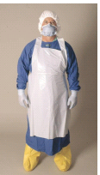
Personal Protective Equipment (PPE) /
Alat Pelindung Diri (APD)
Perlindungan tambahan untuk personil
  Sarung tangan yang sesuai/tepat
  Pakaian penutup tubuh (coverall)
  Sepatu tertutup atau shoe cover
  Pelindung mata dan wajah
  Perlindungan pernafasan masker, respirator bertekanan udara (power air pressure respirator -PAPR)

Slide 25
Alat Pelindung Kepala
Topi Pelindung/Pengaman (Safety Helmet): Melindungi kepala dari benda keras, pukulan dan benturan, terjatuh dan terkena arus listrik.
Tutup Kepala: Melindungi kepala dari kebakaran, korosif, uap-uap, panas/dingin
Hats/cap: Melindungi kepala dari kotoran debu atau tangkapan mesin-mesin berputar
TOPI PENGAMAN
Untuk penggunaan yang bersifat umum dan pengaman dari tegangan listrik yang terbatas.
Tahan terhadap tegangan listrik tinggi.
Tanpa perlindungan terhadap tenaga listrik,biasanya terbuat dari logam
Yang digunakan untuk pemadam kebakaran.

Slide 26
PENGUJIAN MEKANIK
Dengan menjatuhkan benda seberat 3 kg dari ketinggian 1m, topi tidak boleh pecah atau benda tak boleh menyentuh kepala.
Jarak antara lapisan luar dan lapisan dalam dibagian puncak ; 4-5 cm.
Tidak menyerap air dengan direndam dalam air selama 24 jam. Air yang diserap kurang 5% beratnya
Tahan terhadap api

Slide 27
PENGUJIAN DAYA TAHAN TERHADAP API
Topi dibakar selama 10 detik dengan pembakar Bunsen atau propan, dengan nyala api bergaris tengah 1 cm. Api harus padam setelah 5 detik.
Pengujian listrik
Tahan terhadap listrik tegangan tinggi diuji dengan mengalirkan arus bolak-balik 20.000 volt dengan frekuensi 60 Hz, selama 3 menit,kebocoran arus harus lebih kecil dari 9 mA.
Tahan terhadap listrik tegangan rendah, diuji dengan mengalirkan arus bolak-balik 2200 volt dengan frekuensi 60 Hz selama 1 menit kebocoran arus harus kurang dari 9mA

Slide 28
APD RESPIRATOR dan KACAMATA
Mudah dikenakan.
Cocok untuk kasus berisiko kecil dan menengah.
ALAT PELINDUNG MUKA DAN MATA
( FACE SHIELD )
Fungsi: Melindungi muka dan mata dari:
Lemparan benda – benda kecil.
Lemparan benda-benda panas.
Pengaruh cahaya.
Pengaruh radiasi tertentu.

Slide 29
BAHAN PEMBUAT ALAT PELINDUNG MUKA DAN MATA
Gelas/kaca biasa/Plastik.
Gelas yang ditempa secara panas.Bila pecah tak menimbulkan bagian-bagian yang tajam.
Gelas dengan laminasi aluminium dan lain-lain.
Yang terbaik adalah jenis gelas yg ditempa secara panas karena bila pecah tak menimbulkan bagian-bagian yang tajam .Bila dipasang frame tak mudah lepas.
Dari plastik ada beberapa jenis tergantung dari bahan dasarnya seperti: selulosa asetat, akrilik, poli karbonat dll

Slide 30
SYARAT OPTIS TERTENTU
Lensa tidak boleh mempunyai efek distorsi/ efek prisma lebih dari 1/16 prisma dioptri; artinya perbedaan refraksi,harus lebih kecil dari 1/16 dioptri.
Alat pelindung mata terhadap radiasi :
Prinsipnya kacamata yang hanya tahan terhadap panjang gelombang tertentu;
Standar Amerika, ada 16 jenis kaca dengan sifat-sifat tertentu
Integrasi APD
Alat pelindung kepala ini dapat dilengkapi dengan alat pelindung diri lainnya seperti:
Kacamata / goggles.
Penutup muka.
Penutup telinga.
Respirator dan lain-lain.

Slide 31
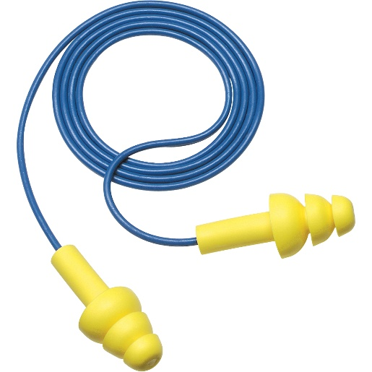
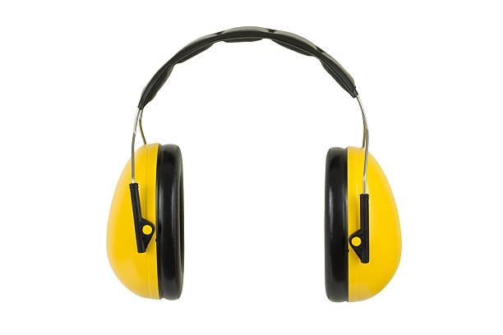
Alat Pelindung Telinga
Sumbat telinga (ear plug): Dapat mengurangi intensitas suara 10 s/d 15 dB
Tutup telinga ( ear muff ): Dapat mengurangi intensitas suara 20 s/d 30 dB

Slide 32
Alat pelindung pernafasan
Memberikan perlindungan terhadap sumber-sumber bahaya seperti:
kekurangan oksigen
pencemaran oleh partikel (debu, kabut, asap dan uap logam)
pencemaran oleh gas atau uap
Alat Pelindung Tangan & Kaki
Pada industri ringan/ tempat kerja biasa
Cukup dengan sepatu yang baik
Sepatu pelindung ( safety shoes)
Dapat terbuat dari kulit, karet, sintetik atau plastik
Untuk mencegah tergelincir
Dipakai sol anti slip
Untuk mencegah tusukan
Dipakai sol dari logam
Terhadap bahaya listrik
Sepatu seluruhnya harus di jahit atau direkat tak boleh memakai paku

Slide 33
Safety Belt
Berguna untuk melindungi tubuh dari kemungkinan terjatuh, biasanya digunakan pada pekerjaan konstruksi dan memanjat serta tempat tertutup atau boiler.
Harus dapat menahan beban sebesar 80 Kg.
Jenis
Penggantung unifilar
Penggantung berbentuk U
Gabungan penggantung unifilar dan bentuk U
Penunjang dada (chest harness)
Penunjang dada dan punggung (chest waist harness)
Penunjang seluruh tubuh (full body harness)

Slide 34
APD – 1st line of barrier
Fungsi APD
  Melindungi kulit, membran mukosa/pernafasan terhadap paparan agen infeksius saat bekerja
  Untuk mencegah kontaminasi
Keterbatasan APD
  Tidak mengeliminasi agen patogen
  Membatasi gerak
  Perlu dilakukan pemilihan bahan yang cocok agar tidak terjadi alergi

Slide 35
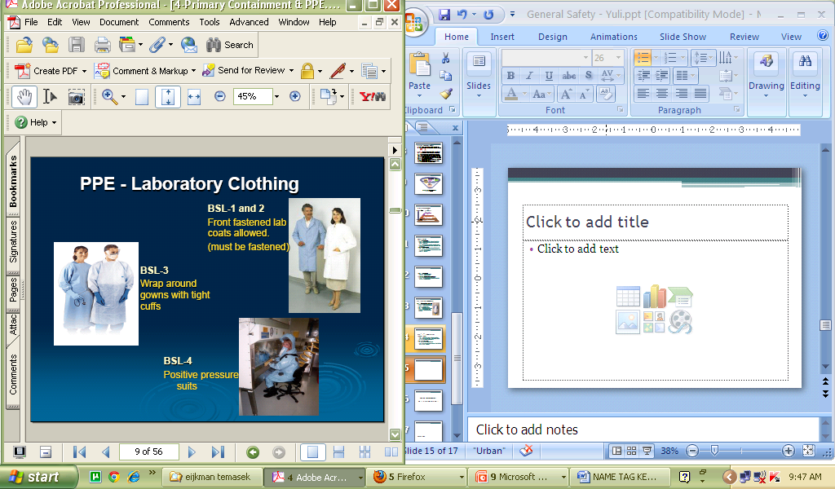
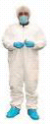
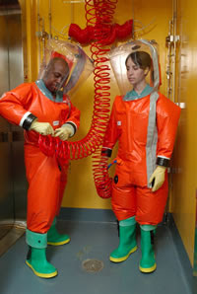
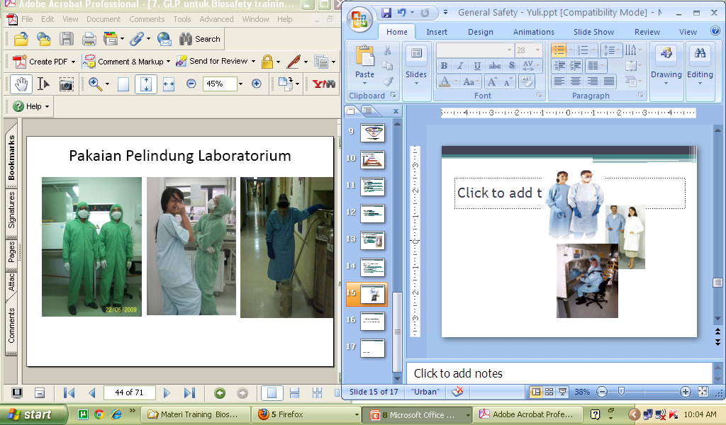
General Lab / BSL-1
Jenis pakaian lab disesuaikan dengan penggunaan (tahan api dan bahan kimia, anti air bisa ditambah celemek plastik) dan pekerjaan
BSL-2
BSL 2/ R. DNA
BSL-4
BSL-3
cryoprotection

Slide 36
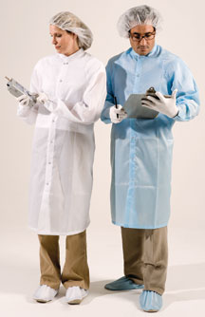
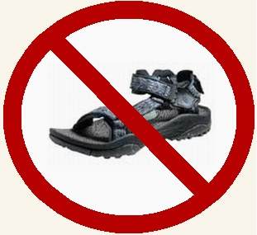
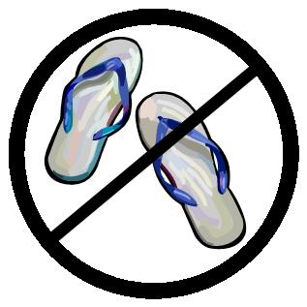

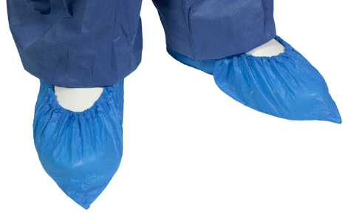
APD – Alas kaki
sepatu sendal atau sendal tidak boleh, harus berpenutup
Sol tidak licin
Berbahan karet

Slide 37
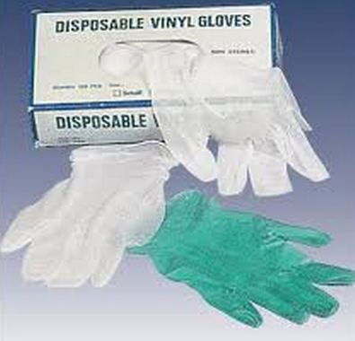
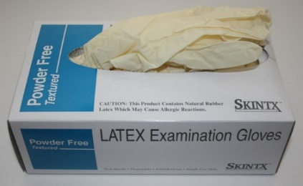
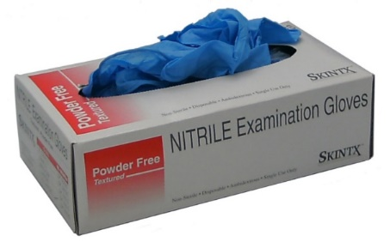
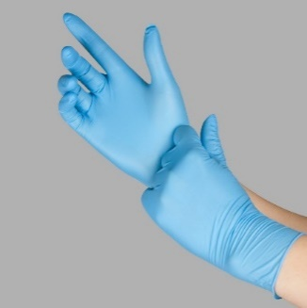
APD – sarung tangan
Nitril
Dibuat dari lateks sintetis. Untuk pengguna yang alergi terhadap lateks
Vinyl
Sentuhannya sensitif – sarung tangan yang baik untuk menangani bahan kimia dan spesimen
Lateks
Dengan serbuk atau bebas serbuk – memberikan sentuhan sensitif
Pilih ukuran sarung tangan yang tepat agar nyaman
NOTE: BAD HABIT!!! When using glove

Slide 38
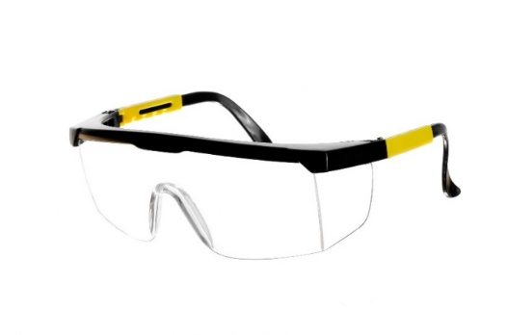
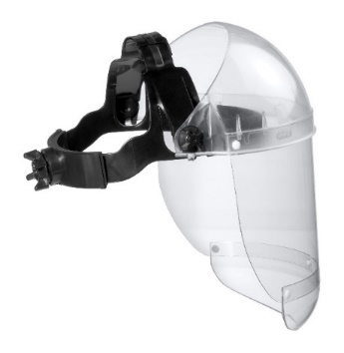
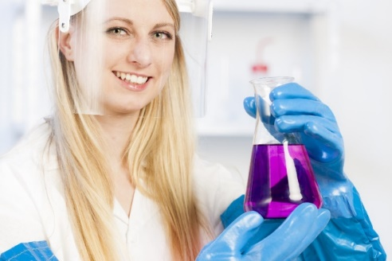
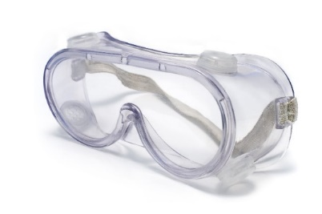

Pelindung mata dan wajah
Perlindungan mata dan wajah sesuai dengan pekerjaan
  Kacamata pelindung (google) harus memiliki pelindung samping
  Pelindung wajah (faceshield) digunakan bila ada risiko percikan atau ciprakan
googles
faceshield

Slide 39
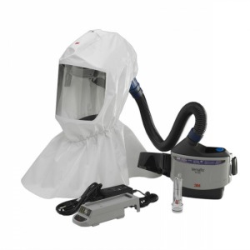
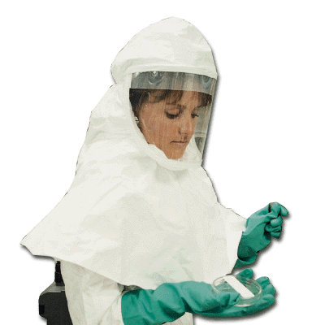
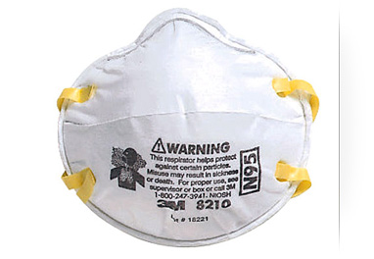
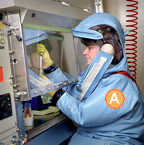
Respirator
Masker
N95
Power Air Pressure Respirator (PAPR)
Pasokan Udara
Udara dipasok dari area yang aman
Air flow dari ruang bertekanan positif ke negatif
Alat pernafasan pribadi (self-contained breathing apparatus – SCBA)
Notes:
APD sekali pakai atau tidak sekali pakai; dekontaminasi/daurulang APD; prosedur melepas dan memakai APD; mengkaji resiko APD yang sesuai; desinfeksi PPE utuk mencegah kontaminasi/sterilisasi panas

Slide 40
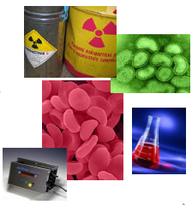
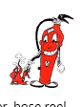
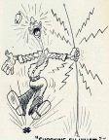
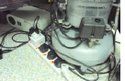
Bahaya-bahaya di Lab Biologi
Materi-materi biologis
Substansi infeksius
Reagen kimia
Radioaktif
Materi non-ionizing
Bahan yang mudah terbakar
Peralatan listrik
dll

Slide 41
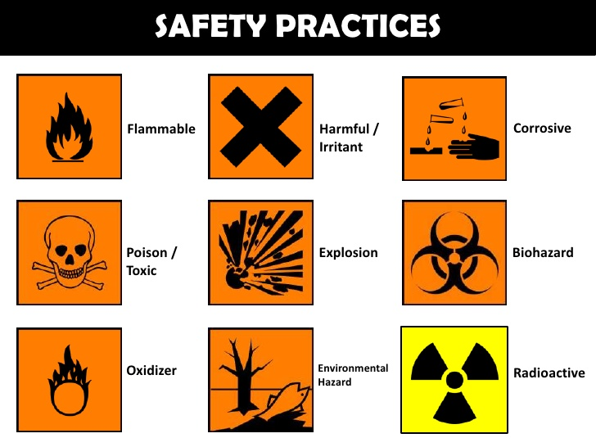
Bahan kimia
Mudah terbakar (aseton, etanol)
Oksidator (oksigen, beberapa peroksida, klorin)
Korosif (KOH, H2SO4)
Eksplosif (aseton peroksida, natrium azida)
Reaktif (NaOH)
Mutagen (Etbr, radiasi)
Efek terhadap kesehatan
Karsinogen (benzen)
Iritan (klorin, as.nitrat)
Sensitif (alergi)
Kematian (neurotoksin-cyanida barbiturat
Terbakar (asam atau fenol)

Slide 42

Kesimpulan
Patuhi peraturan laboratorium
Ketahui tingkat bahaya prosedur yang sedang dikerjakan
Diskusikan dengan supervisor atau orang yang lebih ahli bila ada hal-hal yang kurang jelas

Slide 43
SETELAH APD DIPAKAI, YANG PERLU DILIHAT
APD yang dipakai sesuai standar?
APD memberikan perlindungan?
APD sesuai dengan tugas yang dikerjakan?
APD nyaman dipakai terus menerus?

Slide 44
MANAJEMEN APD
APD dibutuhkan untuk membatasi hazard lingkungan
Jangan membeli APD sekedar hanya memiliki jenis APD
Adanya hazard awareness dan pelatihan
Adanya SOP penggunaan APD
APD yang dibeli telah melalui seleksi kebutuhan jenis pekerjaan

Slide 45
PERKEMBANGAN APD
Teknologi APD berkembang pesat pada APD terhadap bahaya fisik dan kimia.
Namun kurang berkembang pada APD terhadap bahaya biologi.
Kelemahan penggunaan APD
Kemampuan perlindungan yang tak sempurna karena (memakai APD yang kurang tepat,cara pemakaian APD yang salah, APD tak memenuhi persyaratan standar)
APD yang sangat sensitive terhadap perubahan tertentu.
APD yang mempunyai masa kerja tertentu seperti kanister, filter dan penyerap (cartridge).

Slide 46
APD dapat menularkan penyakit,bila dipakai berganti-ganti.
Mengapa APD sering tidak dipakai
Rendahnya kesadaran pekerja terhadap Keselamatan kerja
Dianggap mengurangi feminitas
Terbatasnya faktor stimulan pimpinan
Karena tidak enak /kurang nyaman

Slide 47
Manajemen Api di Laboratorium

Slide 48
Kebutuhan Pemanasan di Laboratorium
Dalam kegiatan lab → butuh pemanasan dalam proses afiksasi, isolasi mikroba, inkubasi, pengeringan, pembakaran, pengabuan dan kegiatan pemanasan lainnya.
Dalam kegiatan praktikum atau penelitian Lab, perlu pengendalian penggunaan panas → keamanan dan keselamatan Laboratorium dari terbentuknya api

Slide 49
API DAN METODA PENANGGULANGANNYA
Pranata Lab harus memahami prinsip dasar api untuk menata penggunaan pemanasan dilab agar tercipta rasa aman bagi pengguna laboratorium
pada dasarnya api merupakan hasil dari 3 faktor yang menunjang terjadinya pembakaran seperti terlihat pada segitiga berikut ini:
Pada sisi bawah, tersedianya Bahan bakar; padat, cair, atau gas
di kaki segitiga ada Oksigen dan Panas.
  Oksigen terdapat di udara atau pada tabung gas
  panas yaitu temperatur pembakaran pada bahan yang berfariasi, tergantung pada bahan bakarnya
Panas
Oksigen
Api
Bahan Bakar
dengan menghilangkan salah satu dari faktor tersebut maka pembakaran tidak dapat berlangsung

Slide 50
Pegangan PLP dalam Menegelola Api
Menjadi pegangan bagi PLP sebagai pengelola laboratorium, dengan memperhatikan segitiga api di atas.
bilamana terjadi kebakaran maka ada tiga metoda untuk menanggulanginya, yaitu dengan cara:
  Menghilangkan bahan bakar atau bahan yang mudah terbakar dari sekitar api denga tujuan mengisolasi api.
  Isolir oksigen di tempat kebakaran dengan cara memutus kontak dengan udara
  Menurunkan temperatur suhu bahan yang terbakar sampai di bawah temperature pembakaran.

Slide 51
PENYEBAB KEBAKARAN DI LABORATORIUM
PLP wajib mewaspadai akan terjadinya kecelakaan api di Lab. Umumnya disebabkan bahan kimia yang mudah terbakar serta akibat listrik :
  Waspadai penggunaan pelarut organik
  Perhatikan proses penggunaan alat dalam pemanasan; pengeringan, pengabuan, ekstraksi, destilasi, inkubasi, afiksasi dll
  Kontrol penggunaan listrik pada alat maupun dalam proses penggunaannya.

Slide 52
Bahan Kimia Mudah Terbakar
  PLP wajib memperhatikan label pada botol bahan kimia
  Peringatan mudah terbakar dicantumkan pada bahan kimia dengan titik nyala antara 22ºC - 66ºC minyak tanah (kerosin)
  bahan sangat mudah terbakar, titik nyala dibawah 22ºC. petroleum benzena, aseton, hexane dll
Kebakaran Listrik
  Listrik menjadi vital, bila listrik padam maka praktis kegiatan laboratorium terhenti karena listrik menjadi kebutuhan mutlak untuk mengoperasikan kegiatan di laboratorium.
  Dalam operasional alat laboratorium, bahaya yang diakibatkan dari listrik → hubungan pendek yang menimbulkan loncatan bunga api
  Sebagian besar kebakaran listrik disebabkan oleh pemanasan yang berlebihan akibat kesalahan komponen pada instalasi listrik atau pada peralatan, seringkali bunga api timbul pada saklar atau saat menaikkan suhu dari potensiometer.

Slide 53
Antisipasi Kebakaran di Laboratorium
PLP harus mengantisipasi bahaya kebakaran dengan:
Menangani Bahan kimia dengan cara:
  Simpan di tempat yang sejuk dan berventilasi baik dan Jauhkan dari segala sumber panas. Yakinkan wadah dalam keadaan tersegel bila tidak dipakai, serta gunakan pelarut dalam jumlah minimum.
  Ketahui Sifat bahan yang mudah terbakar. Contoh:
    Saat gunakan Aceton, Chloroform dan sejenisnya sbg pelarut lemak pada penentuan serat kasar, tidak serta merta langsung residu Serat diuapkan dalam oven kering, tapi lakukan tindakan awal dengan kering anginkan lebih dahulu hingga aceton menguap, bila tidak maka panas oven menyambar residu yang masih menyisakan aceton sbg pemicu timbulnya api yang akan membakar residu lainnya sehingga akan terjadi kebakaran hebat.

Slide 54
Memperhatikan Bahaya listrik dengan cara berikut:
  Peralatan listrik sesuai tegangan yang dibutuhkan alat → 110V atau 220V
  Gunakan kabel yang sesuai arus listrik yang dibutuhkan alat. → kabel yang lebih kecil mengakibatkan kabel, stecker atau plug meleleh → kebakaran
  Kabel yng berserat, masing2 disolder hingga menyatu baru di pasang pada plug dan stacker listrik → menghindari gesekan antar serat kabel → bunga api
  Alat listrik harus dilindungi oleh sekering atau sirkuit termal pemutus
  Alat pemanas diletakkan pada meja tembok, hindari di atas meja kayu yang mudah terbakar

Slide 55



PENANGGULANGAN dan PENCEGAHAN KEBAKARAN
Bila terjadi kebakaran, hal utama yang dilakukan adalah "jangan panik" tetap tenang. Cegah kebakaran dengan:
ketika api masih kecil nyalanya sebatas nyala lilin, isolir udara Oksigen, tutup api dengan telapak sepatu atau ditepuk dengan benda datar, seperti papan, buku dan lain-lain, jangan ditiup karena bisa menyebabkan percikan api yang dapat menyambar bahan yang mudah terbakar.
Kalau api sedikit membesar seperti nyala kompor, ambil karung goni yang sudah dibasahi, letakkan punggung telapak tangan di kedua ujung karung, seperti ditunjukkan dalam simulasi pada gambar berikut: jepit dengan ibu jari (Gbr. 1), lalu tekuk ke dalam (Gbr.2), selanjutnya tutup api dengan karung (Gbr.3)
Gbr 1 Gbr 2 Gbr 3

Slide 56
Pemadam Kebakaran
Bila api membesar dan sulit dikendalikan maka segera padamkan dengan pemadam kebakaran berikut:
  Air mudah didapat, berfungsi menurunkan suhu dan mengisolir Oksigen, cocok untuk memadamkan api dari bahan bakar kayu, kertas, tekstil dan sejenisnya, tapi tidak diperkenankan untuk memadamkan api listrik atau bahan kimia → arus pendek pada listrik, bahkan kimia → mempercepat reaksi kebakaran
  Busa merupakan dispersi gas dalam cairan yang mampu mengisolir bahan dan oksigen pada api. Tidak digunakan untuk api listrik dan bahan kimia, akibatnya seperti penggunaan pemadam dengan dengan air diatas.
  Bubuk Kering berupa bubuk halus dari Natrium Karbonat, Potasium Karbonat, Potasium Klorida, Ammonium Pospat disemprotkan pada saat pemadaman api, bubuk ini berfungsi untuk mengisolir oksigen dan menurunkan panas. Jangan lakukan pemadaman ditempat terbuka yang berangin.
  Gas Karbon dioksida, CO₂ bertekanan tinggi dalam tabung pemadam digunakan memadamkan semua kelas Api, mampu mengisolasi Oksigen dari bahan yang terbakar.
  Uap zat cair berupa senyawa hidrokarbon yang terhalogenisasi membentuk Bromochlorodifluoromethane atau disingkat BCF. Pemadam ini berfungsi untuk menyelimuti bahan agar tidak terkontaminasai dengan O₂.

Slide 57
Cara Menggunakan Tabung Pemadam dan Ketersediaan Pemadam di Lab
Cara penggunaan tabung pemadam kebakaran. Lepas Pin pengunci tuas Tabung Pemadam, lalu arahkan selang ke titik pusat api, kemudian tekan tuas untuk mengeluarkan isi Tabung Pemadam, Sapukan secara merata sampai api padam.
Selain ketersediaan tabung pemadam kebakaran, pemadam kebakaran yang ada di Lab dapat diberdayagunakan, seperti batu kapur yang sudah dihaluskan dapat difungsikan dengan cara menaburkan bubuk ini pada sumber api, juga karung goni dan selimut tahan api yang dapat diproduksi sendiri dalam skala kecil.
Selimut tahan api dibuat dari bahan kain tebal yang dicelupkan hingga rata ke dalam campuran larutan (NH4)₃PO₄ 0.5kg dan NH₄Cl 1kg dalam air 1,9L, setelah dikeringkan selimut api siap digunakan untuk mengantisipasi kebakaran.

Slide 58


Slide 59


Slide 60
Fungsi APD
  Melindungi kulit, membran mukosa/pernafasan terhadap paparan agen infeksius saat bekerja
  Untuk mencegah kontaminasi
Keterbatasan APD
  Tidak mengeliminasi agen patogen
  Membatasi gerak
  Perlu dilakukan pemilihan bahan yang cocok agar tidak terjadi alergi

Slide 61


Slide 62


